Slide 1
メール自動作成ツール
マニュアル・操作方法の説明

Slide 2
本資料について
本資料は，LA部で独自に使用している「メール自動作成ツール」のノウハウを 部外に展開するための資料である．
具体的には，ExcelのVBAを活用したOutlookメールの自動作成にて扱っている 内容について記載している．
LA部で使用しているツールは，LA部内のファイルを参照するように作成されているため，他部の方は同一のツールを使用することが出来ない．
そこで，定型文を送付する簡易的な「メール自動作成ツール」を作成したので，ご興味がある方は内容を確認いただきたい．
部内HPにて，簡易的なExcelファイルも展開している．

Slide 3
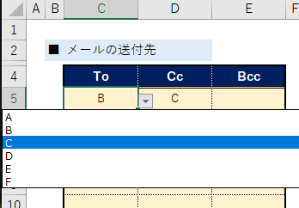
ツールの使用方法（Excel）
「宛先」シートのC列～E列にて送付先を選択する．
宛先は「メールアドレス」シートの入力した人から選択可能
「メールアドレス」シートに必要情報を入力すれば，宛先を選択可能となる．
上から順番に入力下さい．
選択するときの名前を「宛先」に，送付相手のアドレスを「アドレス」に入力してください．
プルダウン方式にて選択することが出来る．また，「メールアドレス」シートに情報を新たに入力すると自動で選択肢が増えるので，特段修正する必要はない．
To，Cc，Bccはそれぞれ30個入力することが可能．

Slide 4
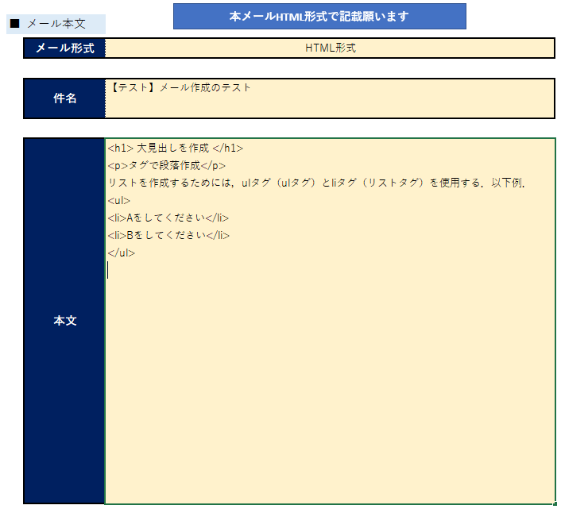
ツールの使用方法（Excel）
メール本文を作成する．なお，本メールはHTML形式で書くことを前提として いるため注意願います． （メール形式の選択箇所はございますが，メール作成後に形式を変更する仕様になっています）
件名，本文を必要箇所に入力する．
当該入力欄は次頁以降で説明します．
HTMLの書き方は次頁以降で説明しています．

Slide 5
ツールの使用方法（Excel）
HTMLでは，ファイル添付やハイパーリンク貼付が可能である．
本ツールでは，所定欄に入力した情報をメールに反映するようにしている． （「宛先」シートのL列にて，ユーザーインプット欄を用意している）
各インプットの機能は以下の通り． メール本文に入力したい箇所に表の本文インプットに記載している情報を 入力すればよい（使用例は次頁に載せている）．
表示 | メール本文入力 | 機能
URL_数字 | {URL_数字} | 入力されたURLのハイパーリンクを指定箇所に貼る
添付ファイル_数字 |  | 入力されたパスのファイルをメールに添付する
インプット_数字 | {Input_数字} | 入力された情報を指定箇所に反映する

Slide 6
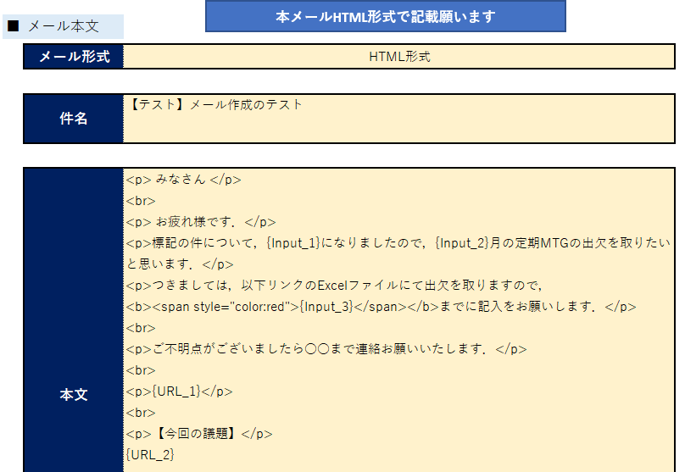
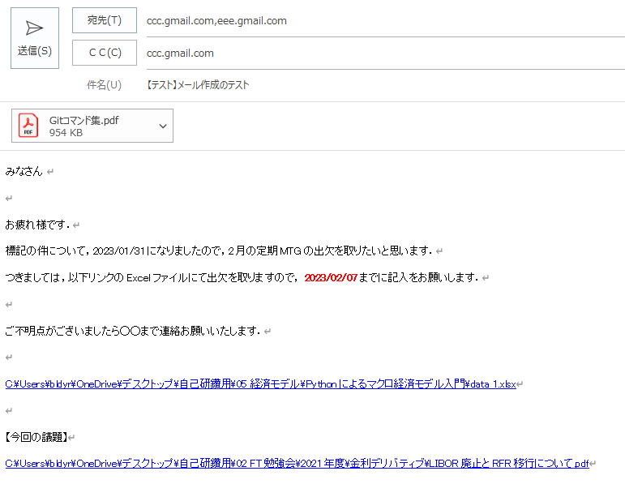
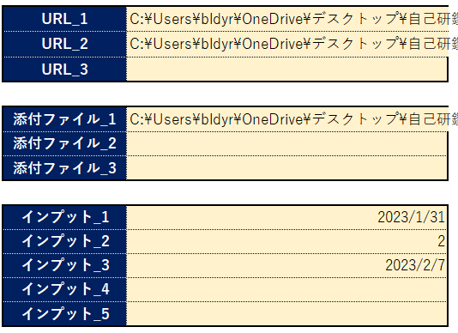
ツールの使用方法（Excel）
{Input_1}
{Input_2}
{Input_3}
{URL_1}
{URL_2}

Slide 7
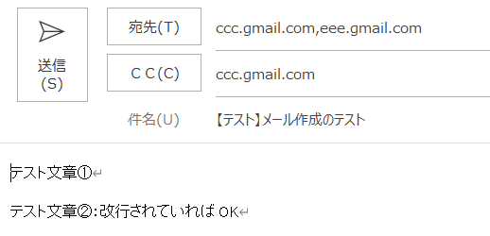

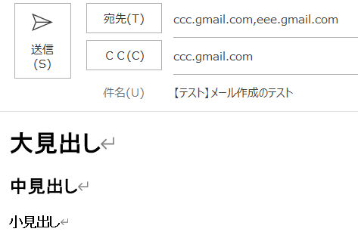

HTMLの書き方（代表的なものについて）
<p>-段落（paragraph：パラグラフ）
改行のない文章のひと固まりを示すために使用．
文章を改行したいときは，改行のタイミングごとに複数のp要素作ることで改行が可能．
<h1>要素（headline：ヘッドライン，見出し）
以下のように見出しの大小を表現するために使用．
h6まで利用可能なため，状況に応じて使い分けてください．

Slide 8
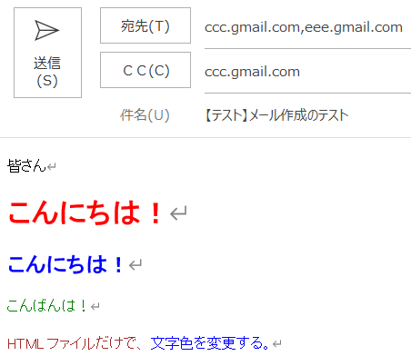
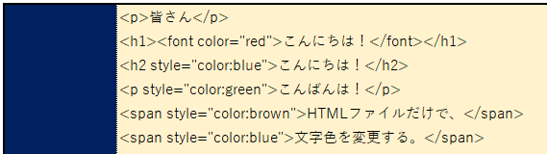
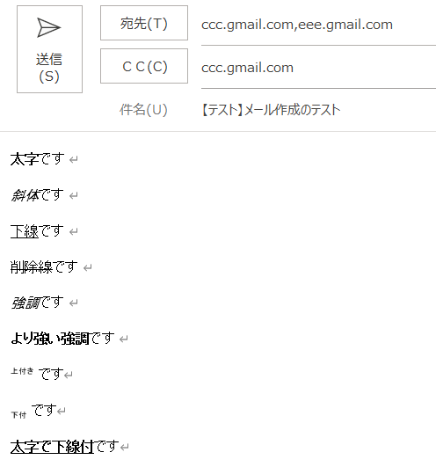
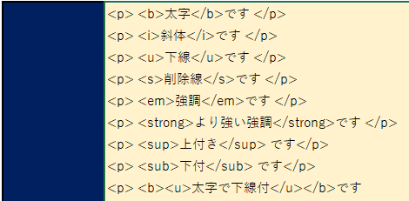
HTMLの書き方（代表的なものについて）
<span>タグ
適切な属性を組み合わせて文字の色や大きさを変更できるタグ．
spanタグでなくても，fontやstyeにて色を指定することが可能．
文字を太字に変えたりする方法は以下の通り．

